Slide 1
Simple Cloud
możliwość przechowywania danych w chmurze

Slide 2

Główna idea projektu
Przykład prostej implementacji cloud storage (klon Google Drive lub Dropbox)
Możliwość przechowywać pliki i być w stanie sortować je według folderów, a także dać każdemu plikowi różne ustawienia dostępu (dostępne przez link, tylko dla niektórych użytkowników lub prywatne)

Slide 3

Wymagania użytkownika
Możliwość przesyłania różnych plików na serwer
Możliwość udostępniania własnych plików innym użytkownikom
Możliwość usuwania, przemieszczania się między folderami
Możliwość przesyłania dużej ilości plików
Możliwość sortowania plików (według rozmiaru, daty, nazwy)
Możliwość pobierania plików z serwera w jakikolwiek czas

Slide 4
Wymagania systemowe
Przy wejściu na stronę główną nowy użytkownik widzi dwa przyciski: „logowanie”, „rejestracja”
Przy kliknięciu na przycisk „Logowanie” użytkownik będzie skierowany do okna logowania
Przy kliknięciu na przycisk „Rejestracja” użytkownik będzie skierowany do okna rejestracji
Po rejestracji będzie automatycznie jednorazowe logowanie
Przy logowaniu się na stronie głównej pojawią się przyciski: ”Prześlij”,”Stworz folder”,”Sortowanie”,”Wyszukiwanie”
Przy kliknięciu na przycisk „Prześlij” pojawi się okno do wyboru pliku do wysłania na serwer
Przy kliknięciu na przycisk „Stworz folder” pojawi się okno do wpisywania nazwy foldera, potem tworzy się nowy folder z wskazaną nazwą
Przy kliknięciu na przycisk „Sortowanie” pojawia się okno do wyboru kryterium do sortowania, po wyborze konkretnego kryterium będą wyświetlane pliki odsortowane
Przy kliknięciu na przycisk „Wyszukiwanie” pojawi się okno tekstowe do poszukiwania plików/folderów za nazwą
Pod pasmem nawigacji będzie się znajdowała lista plików/folderów użytkownika
Przy kliknięciu prawym przyciskiem na ikonkę pliku będą wyświetlane wszystkie dodatkowe funkcje (pośród których – „Pobierz”, „Udostępnij”,”Usuń”)
Przy kliknięciu na przycisk „Pobierz” plik będzie pobrany na komputer użytkownika
Przy kliknięciu na przycisk „Udostępnij” pojawi się okno wyboru ustawień dostępu(prywatne/dostępne po linku/dostępne dla konkretnych użytkowników)
Przy kliknięciu na przycisk „Usuń” pojawi się okno potwierdzające usunęcie

Slide 5
Wymagania niefunkcjonalne
Szybkie przesyłanie na serwer i podgląd plików( użycie szybkiego serweru, najawność przycisku do podglądu plików )
Prosty i przyjazny dla użytkownika interfejs
Biezpieczność danych użytkownika (standard autoryzujący OAuth)
Model procesu tworzenia oprogramowania: SCRUM
Aplikacja działająca w przeglądarce internetowej

Slide 6
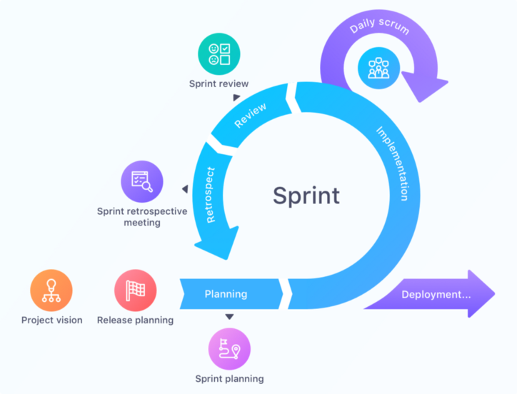
Model SCRUM
Użycie tego modelu argumentujemy tym:
pozwala optymizować proces tworzenia aplikacji
ułatwia pracę w zespolę
proces się staje bardziej przewidywany

Slide 7

Zastosowane technologie
W tym projekcie użyjemy zestaw - MERN
MongoDB – baza danych
ExpressJS – framework, z którego będzie tworzony serwer
ReactJS – framework do tworzenia strony
NodeJS – uruchamianie JavaScript po stronie serwera

Slide 8

Publiczność
Studenci
Uczniowie
Inne użytkownicy

Slide 9

Zespół
Mykola Prokopchuk (13506) (https://github.com/Flittis)
Zakhar Tereshchenko (13505) (https://github.com/zakhartereshchenko)
Dmytro Baryshniuk (12617) (https://github.com/DmytroBaryshniuk)

Slide 10




Dziękujemy za uwagę

